Slide 1

مبانی روش تحقیق در علوم پزشکی
علی‌اکبر حق‌دوست، پژوهشکده آینده‌پژوهی در سلامت
دانشگاه علوم پزشکی کرمان

Slide 2
روش تحقیق چیست؟
مجموعه‌ای از دانش‌ها، مهارت‌ها و نوع نگاه خاص به دانش که کمک می‌کند یک فرد بهتر و دقیق‌تر مشی علمی داشته و چه در تولید دانش (به عنوان پژوهشگر) و چه عنوان مصرف‌کننده عملکردی بهتر از خود بروز دهد.

Slide 3
چه کسانی باید روش تحقیق را بدانند؟
کسانی که به صورت حرفه‌ای تحقیق می‌کنند
کسانی که علاقمند به تحقیق در کنار سایر فعالیت‌های حرفه‌ای خود هستند
مدیرانی که قصد دارند مدیریتی مبتنی بر دانش داشته‌باشند
مصرف کنندگان یافته‌های علمی مانند مدرسین و پزشکان و دانشجویان
اقشار مختلف جامعه مانند مردم، اصحاب رسانه و ...

Slide 4
چرا باید روش تحقیق را بدانیم؟
تولید برتر دانش
مصرف و استفاده بهتر از دانش
تولید دانش برتر

Slide 5
چه مباحثی در روش تحقیق قابل طرح است؟
تفکر خلاق
نگاه کنکاش‌گرایانه
فلسفه علم و مبانی بنیادین بر چرایی و چیستی علم
آشنایی با انواع مطالعات و اجزای آنها
شیوه تنظیم صحیح پروپزال تحقیق
شیوه مدیریت پژوهش و هدایت یک کار بزرگ تیمی
تفسیر صحیح و دقیق یافته‌ها و نگارش علمی
درک و برداشت مناسب از متون علمی
مدیریت زمان، منابع مالی و انسانی
آشنایی با مبانی اخلاق پژوهش در مراحل مختلف
ترجمان دانش
......

Slide 6
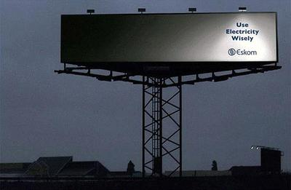
تفکر خلاق

Slide 7

اجزا اصلی خلاقيت
استعداد ذاتی خلاقيت
انگيزه
دانش
مهارت
تفکر
خلاق
خلاقيت

Slide 8
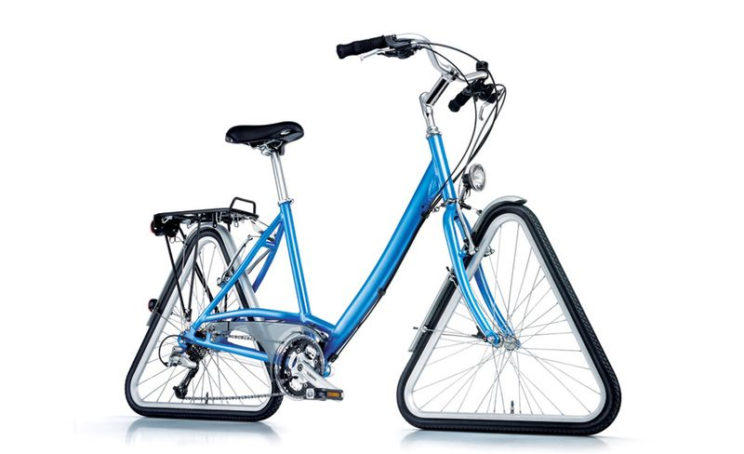
خلاقیت و نوآوری زیربنای تحقیق و کنکاش
هر سازمان/فرد خلاقی الزاما نوآور نيست، خلاقيت ايده‌های جديد توليد می‌کند، ولی برای نوآوری اين ايده‌ها بايد ارزيابی و پياده‌سازی شوند.

Slide 9

نقش خلاقیت
خلاقيت جزئی از تفکر تحليلی است.

Slide 10
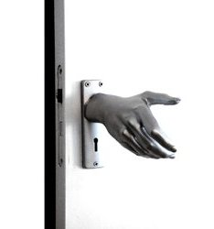
مروری بر12 اصل خلاقيت
خلاقيت تنها نوع تفکر نيست
تفکر خلاق جزئی از همه انسانهاست (انسان غير خلاق نداريم)
مهارت تفکر خلاق و استعداد ذاتی خلاقيت دو چيز هستند
آموختن مهارتهای خلاق مانند هر مهارت ديگر نيازمند زمان، تلاش و پشتکار است
گر چند افزايش دانش امکان بروز خلاقيت را افزايش می دهد، ولی الزاما رابطه مستقيمی بين دانش و خلاقيت وجود ندارد
آموزش مهارتهای خلاقيت به اندازه آموزش سواد، در نظام آموزشی واجب است

Slide 11
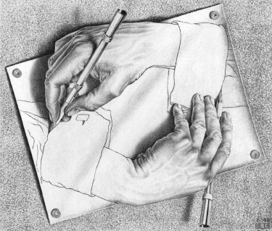
مروری بر12 اصل خلاقيت
خلاقيت به تنهائی به معنی نتيجه گرفتن نيست
خلاقيت می تواند در محصول فرآيند يا فرد بروز پيدا کند.
بروز ايده های خلاق تصادفی هستند، ولی ذهن آماده در آن موثر است
خلاقيت به معنی عبور از چراغ قرمز نيست
خلاقيت به معنی تجمع اطلاعات نيست
خلاقيت نبايد الزاما فرستادن موشک به فضا باشد.

Slide 12

تفکر جانبی
هدف تفکر جانبی فائق آمدن بر اين محدوديتها از طريق ارائه ابزاری برای:
دوباره سازمان دهی کردن،
برای فرار از کليشه الگوها،
برای کنار هم گذاشتن اطلاعات به طريقی جديد تا ايده های جديد بوجود آيند.

Slide 13
شش کلاه، شش رنگ
شهودی
اطلاعاتی
سازنده
خلاق
کنترل کننده
محتاط

Slide 14

ذهن کنکاش‎گر

Slide 15
تفاوت بین خلاقیت و کنکاش‎گری
خلاقیت: نگاه نو به موضوعات و ارایه راهبردی جدید و راهکاری خلاقانه
کنکاش‌گری: خوب دیدن و خوب فهم کردن محیط برای خلق سوالات

Slide 16
تامل بر واژه‎ها
تامل: درنگ کردن و شکیبایی، ژرف‎نگریستن
تفکر: اندیشه کردن، حرکت از معلومات به مجهولات، ترکیب معلومات برای درک مفهومی جدید، نتیجه تفکر، علم است
تدبر: عبور از ظاهر و درک آنچه در نهان است و به نوعی ژرف‎اندیشی را بیان می کند
تدبیر: کاربرد دانش است در مدیریت و منش که مشی زندگی را تعیین می‎کند
تعقل: درنگ کردن و درکی است که تغییر به وجود آورد. نتیجه تعقل عمل است
تذکر: بازاندیشی و باز فهم کردن است. تعامل بین دانسته‎ها را نشان می‎دهد

Slide 17
مراحل اندیشیدن
تامل
تفکر
تدبر/تعمق
تدبیر
تعقل
تذکر

Slide 18
وهم یا پندار
محسوسات: وسیله شناخت قدرت واهمه
مثال: وسیله شناخت قدرت خیال
مجردات: وسیله شناخت قدرت عاقله است
از نظر ملاصدرا قدرت واهمه، عقل نازله یا عقل عملی است. لذا در یک وجه کمک کننده به عقل است و معاش بشر و درک محسوسات را فراهم می کند. اما از سوی دیگر گاه مانع و حجاب درک کلیات می شود و سد قدرت عاقله است.
وهم محل نفوذ شیطان است. صفاتی مانند مکر، حسادت و ... منتج وهم است که تحت تاثیر شیطان است.
تاثیر فرشتگان بر عقل کل نگر است و الهام نام دارد. تاثیر شیطان بر عقل جزئی وسوسه است که بر عکس الهام، قدرت شهویه و غضبیه را از اعتدال خارج می کند

Slide 19
وهم و عرفان
ابزار شناخت عرفان، شهود است. البته گاه در درک واقعیتها، دچار خطا می شود که حاصل وهم است.
اقسام شهود
حسی: تجسم واقعیتها با مفاهیم حسی مانند دیدن در عالم خیال و مثال
غیرحسی: مجرد از حواس درکی حاصل می گردد که سه نوع است
حدس: شکل گرفتن معنا در فکر
الهام: شکل گرفتن معنا در قلب
شهود معنوی: ورود معنا مستقیم در روح
خطوات شیطان در مسیر شهود وارد و باعث درک مخدوش حقیقت می شود.
راه کنترل هم رعایت شریعت است در سه سطح: ظاهری (شریعت)، باطنی عملی (طریقت یعنی درون را از رزایلی مانند آز و حسد و حرص پاک کردن) و باطنی علمی (حقیقت یعنی درک درست از ماورای طبیعت یافتن)

Slide 20
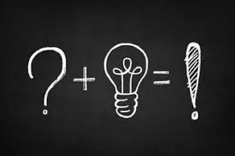
تحقیق با یک سوال خوب شروع می‎شود؟

Slide 21
چگونه به یک سوال مناسب برای تحقیق رسید؟
نگاه به محیط برای تولید فرضیه جدید (exploration)
تحلیل عمیق و تجزیه مشکلات غامض به اجزای قابل تحقیق
شرح دقیق آنچه مشاهده می‎شود
تحلیل لایه‎ای علل (causal layered analysis)
تلاش برای تایید یا رد فرضیه‎های موجود
انتخاب بهترین فرضیات برای مطالعه
اتخاذ بهترین روش برای ارزیابی فرضیات
درک درست از روابط واقعی و روابط کاذب/خطاهای مطالعات/محدودیتهای پژوهشها

Slide 22
تحلیل دقیق موضوع
حرکت از علل مشهود به سمت علل مخفی و زیربنایی
حرکت از توصیف مساله تا پیدا کردن علل بروز و نهایتا ارایه راه‎حل
تطبیق استدلالهای ارایه شده با مفاهیم نزدیک در حوزه‎های مرتبط

Slide 23
چگونه ذهنی کنکاش‌گر داشته‌باشیم؟
دقیق دیدن
توان تجزیه نمودن
مهارت ترکیب کردن
عمیق تحلیل کردن
غایت‎نگر بودن

Slide 24

فلسفه علم

Slide 25
رسالت علم/معرفت چیست؟
علم یا دانش(science): تحصیل نظام‌مند دانش جدید درباره طبیعت است که با روش‌هاى معین به دست مى آید و هدف آن برقرار کردن رابطه ثابت بین پدیده‌ها است.
معرفت(knowledge): هر نوع آگاهی نسبت به اشیاء، پدیده‌ها، روابط و غیره‌است، اعم از اینکه مربوط به حوزه مادی و طبیعی باشد و یا مربوط به علوم معنا و ماوراء الطبیعه
«کانت»، فیلسوف آلمانى، از دو واژه «فنومن» (phenomena) یعنى آنچه که از راه تجربه و حس قابل درک است و «نومن» (noumena) یعنى آنچه که از راه تجربه قابل درک نیست براى این منظور استفاده مى کند.

Slide 26
هدف نهایی از علم و دانش و معرفت چیست؟
تسلط بر طبیعت
رفاه و به‌زیستن
ارضای نیاز فطردرونی
فهم بهتر از هدف خلقت و نقش انسان در آن
.....

Slide 27
علم: کسب معرفت از طریق تجربه
فلسفه: کسب معرفت از طریق استدلالهای عقلی
شهود: کسب معرفت از طریق غیرمتعارف و شخصی
هنر: معرفت زیبایی‌شناسی

Slide 28
شبه علم چیست؟ تعاریفی که به ظاهر درست ولی در واقعا مغالطه هستند
خرافات زمانه‌ی ماست. مجموعه‌ای شلخته و به هم ریخته از باورهایی که روز به روز گسترش می‌یابند و جذابیت فروانی هم دارند.
ادعاها و باورهایی است که خود ادعای علمی بودن دارند اما با روش‌های علمی فرسنگ‌ها فاصله داشته و در واقع به طور فریبنده‌ای از ادبیات و کلمات جهان علم برای بیان اموری خلاف واقع و تاییدنشده استفاده می‌کنند.
مجموعه نظریه‌ها و روش‌هایی که برای توصیف موضوعات و پدیده‌های طبیعی به کار می‌رود، اما از روش علمی استفاده نمی‌کند.
هر چیزی که علمی نباشد شبه علم است

Slide 29
علم
فلسفه
شهود
هنر
شبه علم
خرافات

Slide 30
فلسفه علم یا فلسفه معرفت؟ این تعاریف عمدتاً به فلسفه علم بسنده کرده‌اند
عبارت است از صورت بندی و ترتیب و تنسیق جهان‏بینی‏هایی که با نظریه‏های علمی مهم، سازگار، و از برخی جهات بر آنها مبتنی هستند
عبارت است از نمایاندن و ظاهر ساختن پیش فرضها و تمایلات باطنی دانشمندان
عبارت است از رشته‏ای که به مدد آن مفاهیم و نظریه‏های علمی، تحلیل و تشریح می‏گردند
عبارت است از نوعی معیار شناسی جنبی. فیلسوف علم پاسخ پرسشهایی از این قبیل را جستجو می‏کند:
1-چه مشخصه‏هایی تحقیق علمی را از سایر انواع پژوهش متمایز می‏سازند؟ 2-دانشمندان در مطالعه و بررسی طبیعت چه روشهایی را باید اتخاذ کنند؟ 3-برای آنکه یک تبیین علمی صحیح باشد چه شرایطی باید احراز گردد؟ 4-قوانین و اصول علمی از نظر شناسایی یا معرفت بخشی چه مقام و موقعی دارند؟

Slide 31
Ontology
مهم ترین پرسشی که در هر علمی مطرح است این است که موضوع این علم چیست؟ این علم باید به بررسی و شناخت چه چیزی بپردازد؟
فلسفه علم/فلسفه معرفت به صورت عمومی یا مختص هر رشته
معرفت‌شناسی
روش‌شناسی
هستی‌شناسی
روش تحقیق
Research methods
شیوه شناسایی متغیرها، خطاها، نوع مطالعه،
Epistemology
ازچه روشی می توان به شناخت و معرفت نسبت به این مسئله یا موضوع رسید؟ معرفت چیست؟ محدوده معرفت چیست و منبع معرف کدام است؟
Methodology
جریان شناسایی، توصیف، تبیین و احیانا پیش بینی موضوع، محقق باید چه قواعد، ضوابط و اقدامات عملی را اتخاذ کند؟ روش عقلی، تجربی، نقلی، شهودی

Slide 32
دیدگاه‌های هستی‌شناسی
ماتریالیست‌ها که معتقدند جهانی که در آن زندگی می‌کنیم مادی است و از ماده قابل لمس و تجربه تشکیل شده‌است
ایده‌آلیست‌ها که معتقدند جهان بیرونی محصول و فراورده ذهن بشر است و آنچه از مواد و اجسام در جهان بیرون وجود دارد محصول تفکرات و تصورات ذهنی انسان است
دوآلیسم یا دوگانه انگاری در شناخت انسان میان جسم و فکر او تمایز قائل می‌شود و معتقد است نمی‌توان جسم و جهان مادی را به ذهن و روح تقلیل داد و یا از فرایندهای فکر غافل شد و همه چیز را محصول تجربه و حواس بشری دانست
آیا فراماده هم چیزی وجود دارد؟ آیا ماده محدود به همین چیزی است که ما می‌شناسیم؟ آیا هستی حادث است یا قدیم؟ آیا میتوان عالم محسوسات، عالم مثال و عالم ملکوت را در نظر گرفت؟

Slide 33
اومانیسم (انسان‌گرایی)
انسان محور است و همه چیز با محوریت انسان باید تفسیر شود.
اومانیسم سکولار انسان را مطلق، محور و منحصر به فرد می‌داند و جایی برای خداوند قائل نیست. یک حرکت فکری که اگرچه از یونان باستان بوده ولی در رنسانس قوت گرفت و شاخه‌های متعدد دارد (اومانیسم ماتریالیستی، اومانیسم کمونیسم، اومانیسم اخلاق مدار، ...)
اومانیسم دینی که خداوند را باور دارد. اما شاخه‌های متعددی ایجاد کرده از کسانی که خداوند را خلاق و نه رب می دانند و فیزیک و قوانین حاکم را استوار بر می شمارند یا نگاه عرفانی به اومانیسم که خداوند انسان را اشرف مخلوقات و محور قرار داده است.
باور به مفاهیم اومانیسم به شدت بر درک انسان از هستی و نهایت تحقیق و کنکاش تاثیر می‌گذارد (تکامل، آزادی، قدرت درک، حوزه اثرگذاری انسان و حتی مفاهیمی مانند فیمینست)

Slide 34
دیدگاه‌های معرفت‌شناسی
عقل‌گرایی: همه چیز از عقل و شک کردن و تفکر شروع می‌شود
تجربه‌گرایی: همه چیز با درک حواس شروع می‌شود و بدون درک حواس شناخت و معرف حاصل نمی‌شود
از دیدگاه ابن سینا تا ملاصدرا: عالم محسوسات با قدرت وهم، عالم مثال با قدرت خیال و عالم ملکوت با قدرت عقل کلیه درک می‌شود

Slide 35
دیدگاه‌های روش‌شناسی
قیاس یا استنتاج (deduction): از کل به جز حرکت کردن. اصل کلی پذیرفته‌می‌شود و به مصادیق تسری می‌یابد.
استقرا (induction): از مشاهدات جزئی به نتیجه‎گیریهای کلی می‎رسد.
آیا مسیری به اسم شهود را باید بپذیریم یا خیر؟ مسیر درک غیر محسوسات چگونه است؟ آیا عقل جزئیه که عقل معاش است راهی به سمت غیرمحسوسات کلی دارد؟

Slide 36
مختصات روش تحقیق از دیدگاه تجربه‎گرایی
امکان راستی آزمایی دارد
تکرارپذیر است
مستقل از جهت‎گیری ذهنی محقق است
ابطال پذیری

Slide 37
انواع استدلال
قیاسی: قطعاً نتیجه از مقدمه حاصل می‌شود قطعیت تام دارد که خیلی در علوم تجربی مورد قبول نیست
برای دانشگاه رفتن، دیپلم نیاز است. حسن دانشجو است پس دیپلم دارد
استقرائی: مقدمه از نتیجه به صورت نسبی حمایت می‌کند
تمثیلی: دیروز برادرم همین علائم را داشت و با این دارو خوب شد، پس بهتر است شما هم این دارو را مصرف کنید
تعمیمی: تمام کلاغهایی را که دیده‌ام سیاه بوده‌است پس همه کلاغها سیاه هستند. کاری که در آمار انجام می‌دهیم
تبیینی: رد تمامی حالتهای ممکن برای انتخاب بهترین توجیه، در جاده چراغهای ماشینهای روبرو روشن است، اما شب نیست، ابر تیره در آسمان نیست، گرد و غبار غلیظ نیست پس احتمالاً در این نزدیکی تونل است.

Slide 38
قضیه
جمله خبری که در مورد صحت یا سقم آن می‌توان نظر داد
قضیه حملی: جمله‌ای که شرط ندارد و دو نوع است
موجبه: کتاب دارای عنوان است
سالبه: مثلث دارای چهار راس نیست
قضیه شرطی: در اصل جمله شرط دیده‎می‎شود: اگر تلاش کنی موفق می‌شوی
علوم تجربی با قضیه سروکار دارند و عمدتا قضیه های شرطی را دنبال می‌کنند مثلا اگر سیگار مصرف شود سرطان ایجاد می‌شود

